Slide 1
第二章 解析函数
第2节 函数解析的充要条件
复变函数可导的充要条件
复变函数解析的充要条件

Slide 2
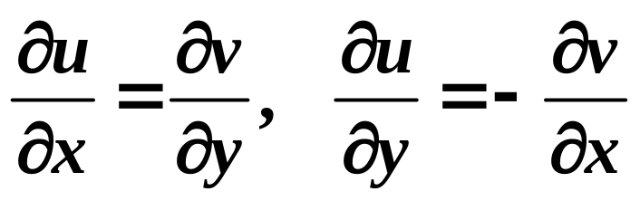
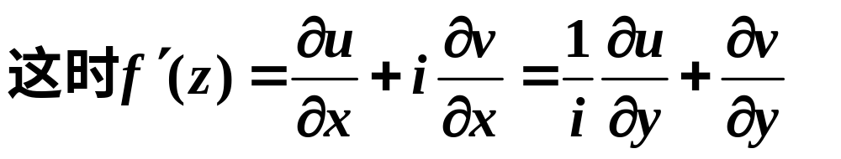
定理一: 设函数 f (z)=u(x,y)+iv(x,y) 在区域D内有定义, 则 f (z)在点z₀=x₀+iy₀∈D可导的充要条件是:
(1) u(x,y)与v(x,y)在点(x₀,y₀)可微, 且(2) 在该点满足柯西-黎曼(Cauchy-Riemann)方程 (简称为C-R方程) :
(*)
定理二: 函数 f(z)=u(x,y)+iv(x,y)在区域D内解析(可导)的充要条件是: (1) u(x,y)与v(x,y)在D内可微, 并且(2) 在D内满足柯西-黎曼方程(*)式.

Slide 3
注: (1) 如函数 f(z)在区域D内不满足C-R方程, 则 f(z)
在D内不解析；
(2) 如u(x,y)与v(x,y)中至少有一个偏导数在D内不
存在, 则 f(z)在D内不解析；
(3) 如函数 f(z)在D内满足C-R方程, 且u(x,y)与v(x,y)
在D内具有一阶连续偏导数, 则 f(z)在D内解析.

Slide 4
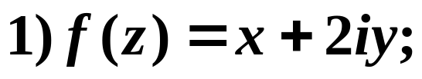
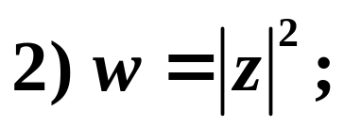
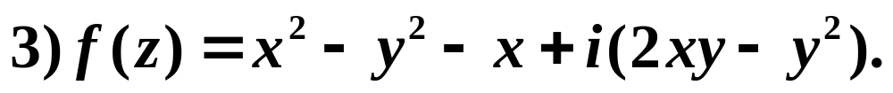
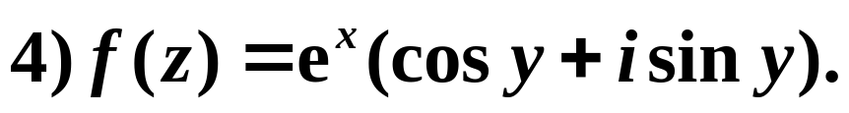
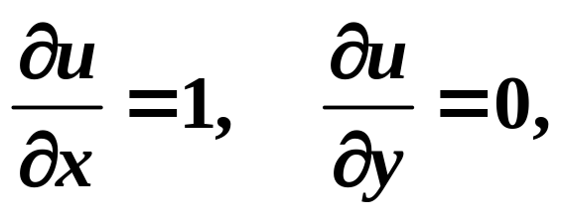
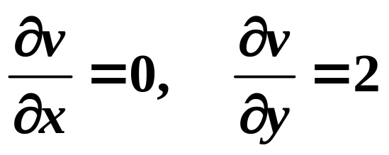
例1. 判断下列函数在何处可导, 在何处解析:
解. 1) 因为 u=x, v=2y,
不满足C-R方程, 所以 f(z)在复平面内处处不可导, 处处不解析。

Slide 5
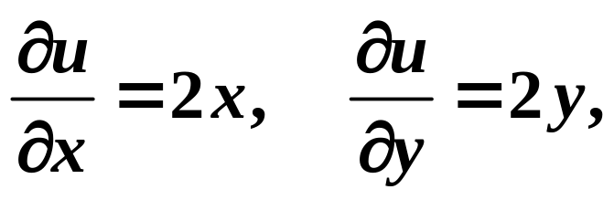
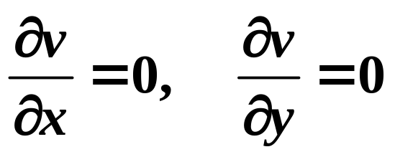
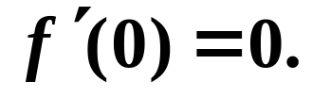
2) 由 f(z)= |z|² =x²+y², 得
u=x²+y², v=0, 所以
易知这四个偏导数处处连续, 但仅当x=y=0时, 它们才满足C-R方程, 因而
函数仅在z=0处可导, 且
但在复平面内处处不解析.

Slide 6
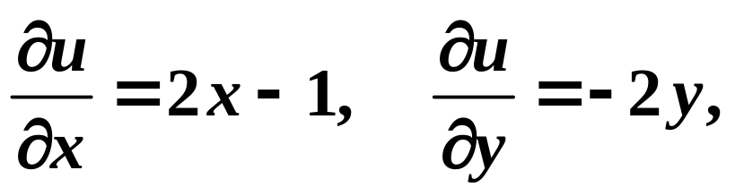
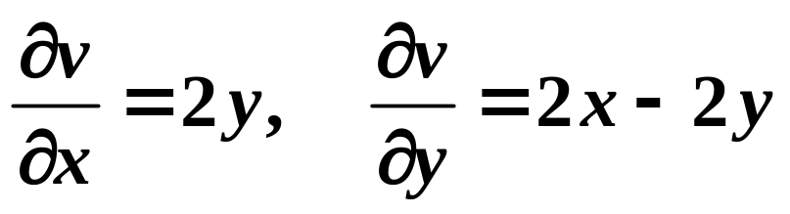
3) 由 f(z)= x²-y²-x+i(2xy-y²), 得
u=x²-y²-x , v=2xy-y², 所以
易知这四个偏导数处处连续, 但仅当y=1/2时, 它们才满足C-R方程, 因而
函数仅在y=1/2处可导,
但在复平面内处处不解析.

Slide 7
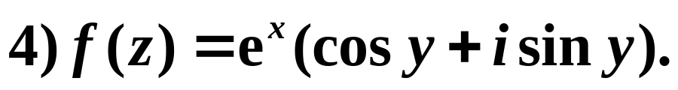
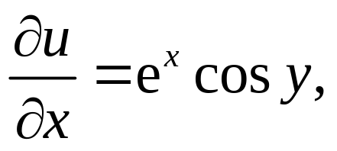
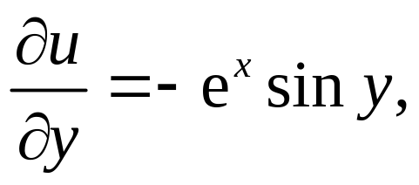
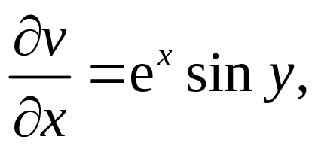
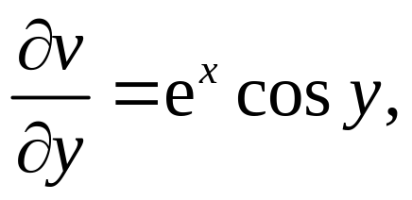
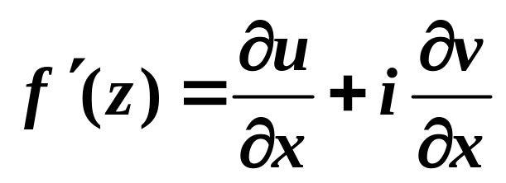
因为 u=e^{x}cos y, v=e^{x}sin y,
上面四个偏导数都连续, 且满足C-R方程, 所以 f(z)在复平面内处处可导, 处处解析。
且
= e^{x}(cos y+isin y)= f(z)
今后将知道这个函数就是指数函数e^{z}.

Slide 8

例2. 设函数 f (z)=x²+axy+by²+i(cx²+dxy+y²), 问常数a,b,c,d 取何值时, f (z)在复平面内处处解析?
解.
由于 u_{x}=2x+ay, u_{y}=ax+2by,
v_{x}=2cx+dy, v_{y}=dx+2y
则由u_{x}=v_{y}, u_{y}=−v_{x}, 得
2x+ay=dx+2y,
2cx+dy=−ax−2by
a=2, b=−1, c=−1, d=2
故此时函数在复平面内处处解析, 且
f(z)=x²+2xy−y²+i(−x²+2xy+y²)
=(1−i)(x+iy)²=(1−i)z²
f’(z)=2(1−i)z

Slide 9

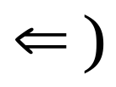
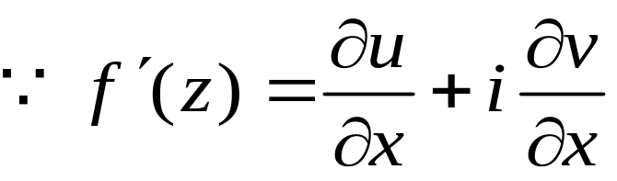
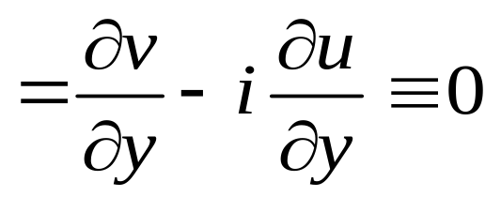
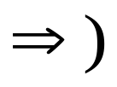
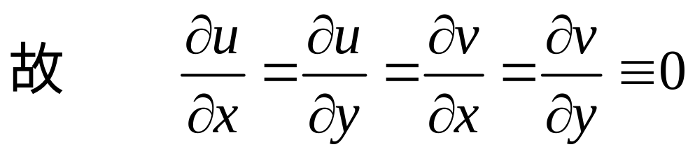
例3. 求证 f '(z)≡0, z∈D f(z)≡C, z∈D
证
显然
所以u=常数, v=常数, 因而 f(z)在D内是常数.

Slide 10
例4. 设函数 w=f(z)=u(x,y)+ iv(x,y)在区域D内解析, 并满足下列条件之一，那么 f(z)是常数: [书P39: 5]
1) u在D内是实常数；
2) v在D内是实常数；
| f (z)|在D内是一个常数；
3)
au+ bv=c, 其中a,b,c是不全为零的实常数；
4)

